Slide 1
Java
Chapter 12. 쓰레드(thread)
의
정석
http://www.javachobo.com
Java의 정석
제 13 장
쓰레드(thread)
2009. 7. 31
남궁성 강의
castello@naver.com

Slide 2

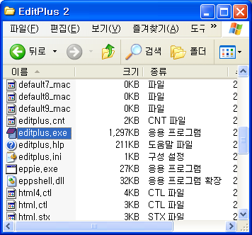
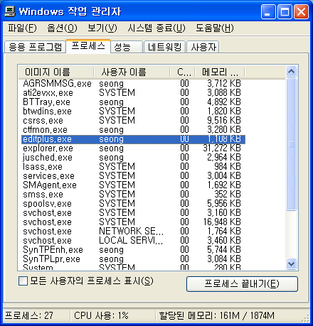
Java
Chapter 12. 쓰레드(thread)
의
정석
http://www.javachobo.com
1.1 프로세스와 쓰레드(process & thread) (1)
▶ 프로그램 : 실행 가능한 파일(HDD)
▶ 프로세스 : 실행 중인 프로그램(메모리)

Slide 3


Java
Chapter 12. 쓰레드(thread)
의
정석
http://www.javachobo.com
1.1 프로세스와 쓰레드(process & thread) (2)
▶ 프로세스 : 실행 중인 프로그램, 자원(resources)과 쓰레드로 구성
▶ 쓰레드 : 프로세스 내에서 실제 작업을 수행.
모든 프로세스는 하나 이상의 쓰레드를 가지고 있다.
프로세스 : 쓰레드 = 공장 :
▶ 싱글 쓰레드 프로세스
= 자원+쓰레드
▶ 멀티 쓰레드 프로세스
= 자원+쓰레드+쓰레드+…+쓰레드
프로세스(공장)
쓰레드(일꾼)
…

Slide 4
Java
Chapter 12. 쓰레드(thread)
의
정석
http://www.javachobo.com
1.2 멀티프로세스 vs. 멀티쓰레드
“하나의 새로운 프로세스를 생성하는 것보다
하나의 새로운 쓰레드를 생성하는 것이 더 적은 비용이 든다.”
- 2 프로세스 1 쓰레드 vs. 1 프로세스 2 쓰레드
vs.

Slide 5
Java
Chapter 12. 쓰레드(thread)
의
정석
http://www.javachobo.com
1.3 멀티쓰레드의 장단점
“많은 프로그램들이 멀티쓰레드로 작성되어 있다.
그러나, 멀티쓰레드 프로그래밍이 장점만 있는 것은 아니다.”
장점 | - 자원을 보다 효율적으로 사용할 수 있다. 사용자에 대한 응답성(responseness)이 향상된다. 작업이 분리되어 코드가 간결해 진다. “여러 모로 좋다.”
단점 | 동기화(synchronization)에 주의해야 한다. 교착상태(dead-lock)가 발생하지 않도록 주의해야 한다. 각 쓰레드가 효율적으로 고르게 실행될 수 있게 해야 한다. “프로그래밍할 때 고려해야 할 사항들이 많다.”

Slide 6
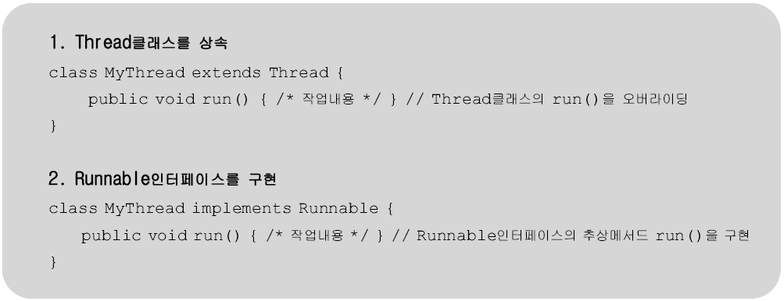
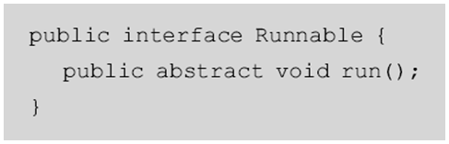
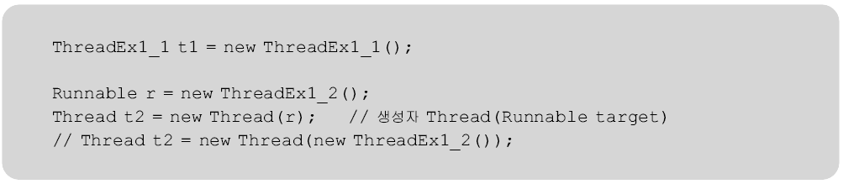
Java
Chapter 12. 쓰레드(thread)
의
정석
http://www.javachobo.com
1.4 쓰레드의 구현과 실행

Slide 7

10.다중 스레드
스레드의 라이프 사이클
실행가능상테시에 run()이 호출
start()호출시에 실행가능상태
완료
실행상태
sleep(),wait(),suspend(), 입출력 등
start()
실행 가능
상태
생성
생성
대기
notify(),notifyall(),resume(),입출력 완료
스레드의 생명주기
한국정보통신대학원대학교 부설 정보통신교육원

Slide 8
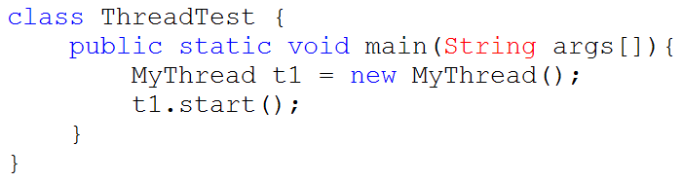
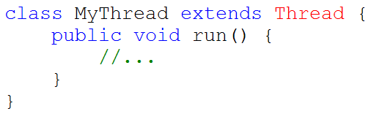
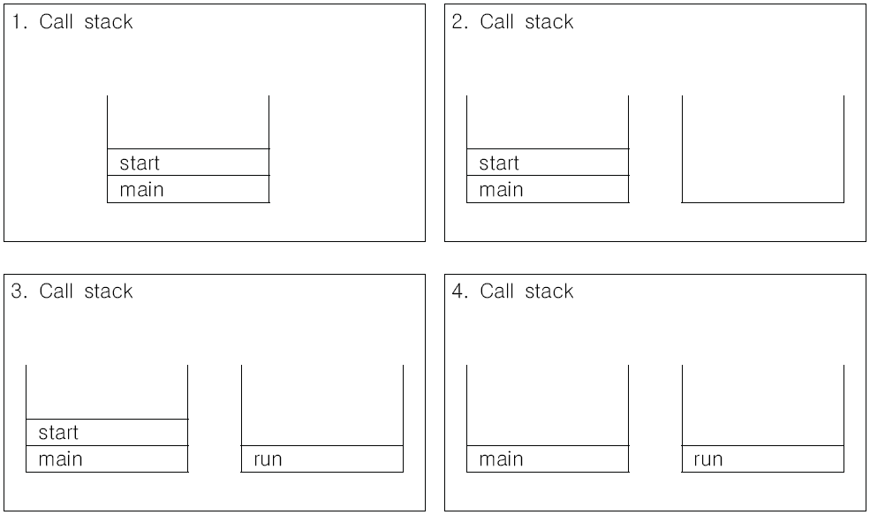
Java
Chapter 12. 쓰레드(thread)
의
정석
http://www.javachobo.com
1.5 start() & run()
Start()메서드는 스레드를 실행 가능 상태로 변환
실행 가능상태에서 os가 cpu사용을 허용하면 실행상태가 되어 run()을 호출
자바는 기본적으로 main()메서드를 처리하는 main스레드가 주어짐
Main스레드는 다른 스레드가 종료 되지 않아도 종료
(단 main메서드의 진행은 thread와 상관없이 순서대로 진행)

Slide 9
Main thread
--메인스레드는 main()메서드에 할당된 스레드로 기본 스레드이다.
--모든 스레드가 종료 되어야 프로그램이 종료(main포함)
-- 메인 스레드는 다른 스레드 순서에 관계없이 자기 절차 진행

Slide 10
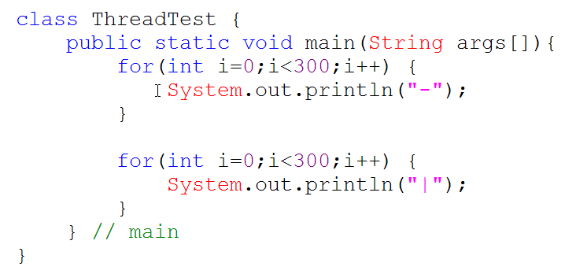
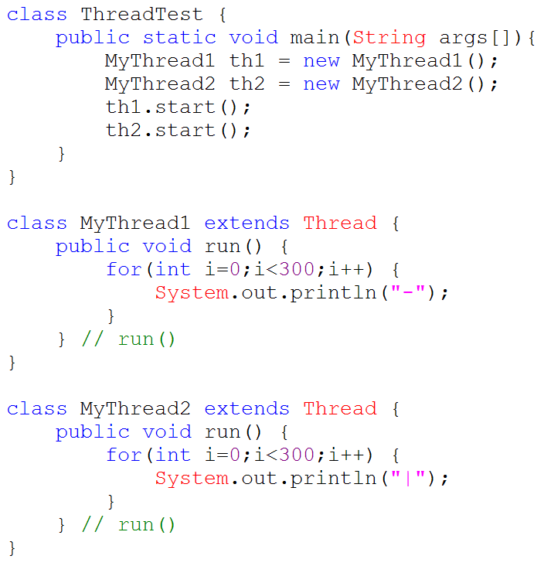
Java
Chapter 12. 쓰레드(thread)
의
정석
http://www.javachobo.com
1.6 싱글쓰레드 vs. 멀티쓰레드(1)
▶ 싱글쓰레드(메인스레드만 있는 경우)
▶ 멀티쓰레드(메인스레드외에 추가스레드
A
B
t(시간)
A
A
B
A
B
A
B
A
B
B
t(시간)
t(시간)

Slide 11
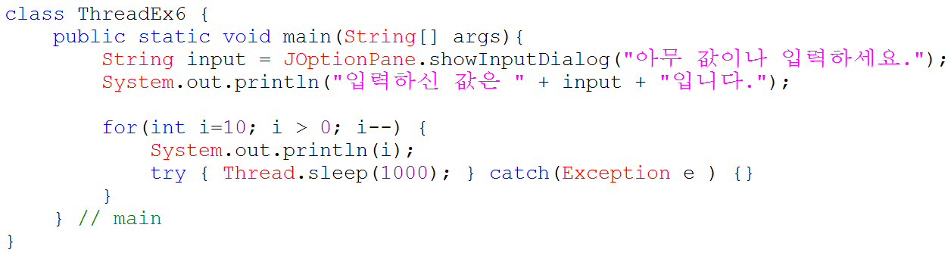
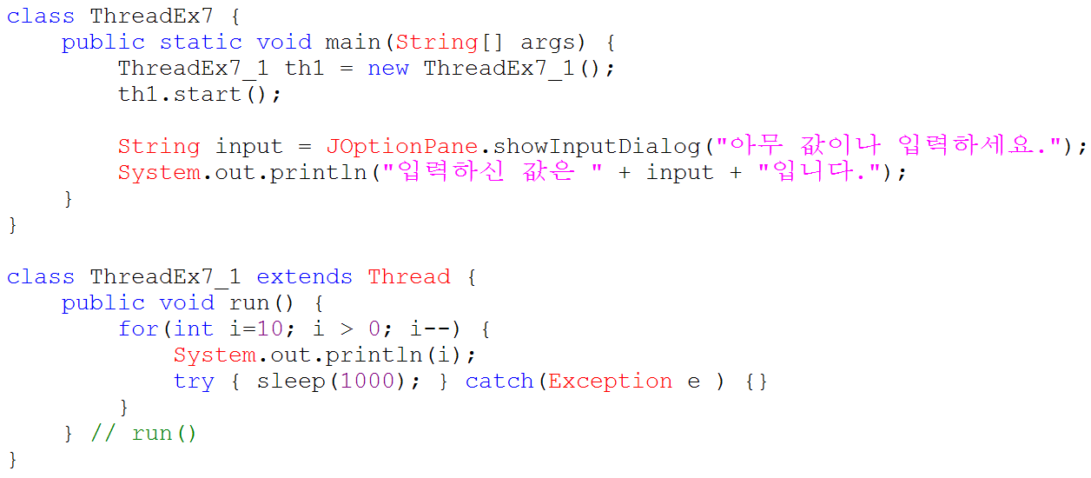
Java
Chapter 12. 쓰레드(thread)
의
정석
http://www.javachobo.com
1.6 싱글쓰레드 vs. 멀티쓰레드(2)(I/O블록킹)
▶ 싱글쓰레드
사용자 입력을 기다리는 구간
A
A
B
t(시간)
▶ 멀티쓰레드
A
B
A
B
t(시간)

Slide 12
Thread의 I/O 블록킹
- I/O블록킹은 스레드가 입출력 처리를 위해 대기 하는 것
- 사용자 데이터 입력, 네트워크로 파일 주고 받기, 프린터 출력 등이 I/O작업
- I/O작업은 cpu관점에서 보면 엄청 긴 시간이다.
- 싱글스레드로 처리시는 많은 자원 소모가 발생(I/O블로킹)
- 입출력 대기 시간에 멀티 스레드를 적용하여 다른 작업을 병렬 처리

Slide 13
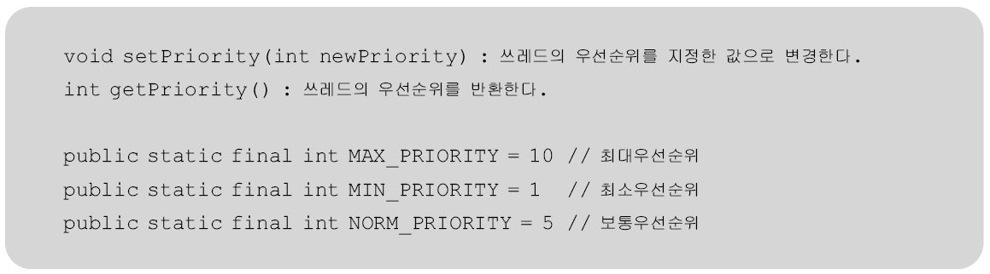
Java
Chapter 12. 쓰레드(thread)
의
정석
http://www.javachobo.com
1.7 쓰레드의 우선순위(priority of thread)
start()전에 우선순위 설정 가능
스레드는 종료전 다시 start()안됨
“작업의 중요도에 따라 쓰레드의 우선순위를 다르게 하여
특정 쓰레드가 더 많은 작업시간을 갖도록 할 수 있다. ”(생성한 스레드의 우선 순위상속)
▶ 우선순위가 같은 경우
▶ A의 우선순위가 높은 경우
A
B
A
B
A
B
A
B
A
B
A
B
A
B
t(시간)
t(시간)

Slide 14
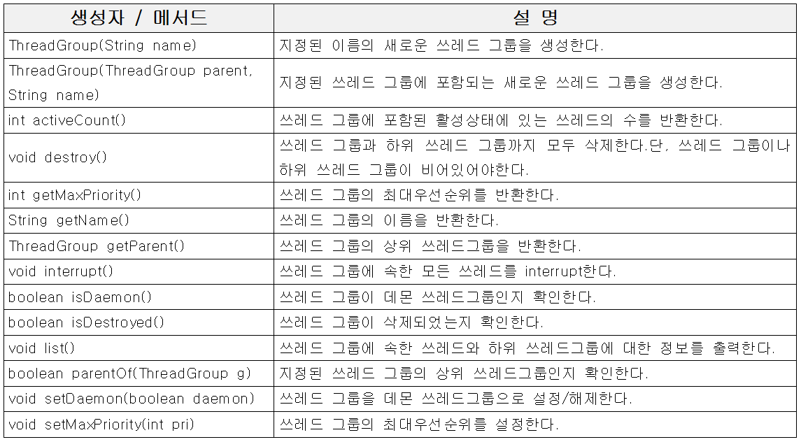
Java
Chapter 12. 쓰레드(thread)
의
정석
http://www.javachobo.com
1.8 쓰레드 그룹(ThreadGroup)
- 서로 관련된 쓰레드를 그룹으로 묶어서 다루기 위한 것
- 모든 쓰레드는 반드시 하나의 쓰레드 그룹에 포함되어 있어야 한다.
- 쓰레드 그룹을 지정하지 않고 생성한 쓰레드는 ‘main쓰레드 그룹’에 속한다.
- 자신을 생성한 쓰레드(조상 쓰레드)의 그룹과 우선순위를 상속받는다.

Slide 15
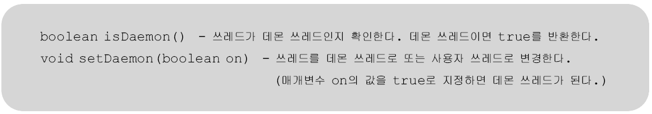
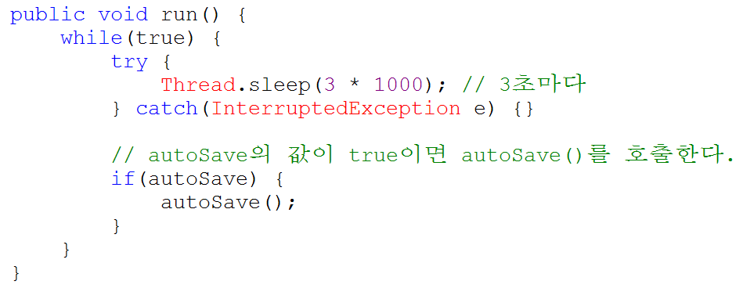
Java
Chapter 12. 쓰레드(thread)
의
정석
http://www.javachobo.com
1.9 데몬 쓰레드(daemon thread)
- 일반 쓰레드(non-daemon thread)의 작업을 돕는 보조적인 역할을 수행.
- 일반 쓰레드가 모두 종료되면 자동적으로 종료된다.
- 가비지 컬렉터, 자동저장, 화면자동갱신 등에 사용된다.
- 무한루프와 조건문을 이용해서 실행 후 대기하다가 특정조건이 만족되면
작업을 수행하고 다시 대기하도록 작성한다.
* setDaemon(boolean on)은 반드시 start()를 호출하기 전에 실행되어야 한다.
그렇지 않으면 IllegalThreadStateException이 발생한다.

Slide 16
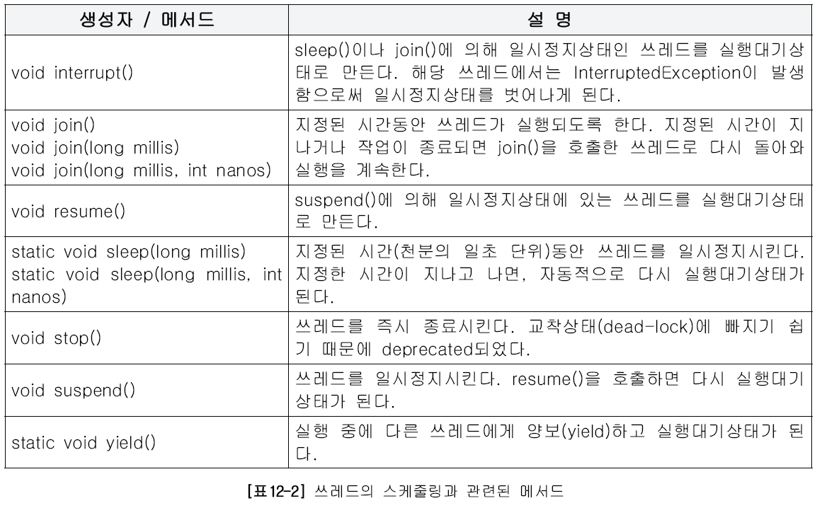
Java
Chapter 12. 쓰레드(thread)
의
정석
http://www.javachobo.com
1.10 쓰레드의 실행제어
* resume(), stop(), suspend()는 쓰레드를 교착상태로 만들기 쉽기 때문에 deprecated되었다.

Slide 17
Sleep() 지정된 시간 만큼 스레드 중단 Thread클래스의 static메서드이고 예외처리
파라메터 1개일시는 밀리세컨드, 2개일시는 미리세컨드,나노세컨드
Interrupt() 진행중인 스레드의 실행을 취소 시킬때 사용 주로 중단상태의 스레드를
다시 실행 가능 상태로 변경시 사용(스레드를 중단은 안시키고 상태만 변경,상태보고 처리)
void interrupt()는 interrupte 상태를 false에서 true변경
Boolean isInterrupted() interrupted상태 반환
Static Boolean interrupted() 현재 상태 반환후 false로 변경
Suspend(),resume(),stop()
suspend()는 스레드를 중단,resume()은 중단된 스레드를 다시 실행상태, stop()은
thread를 소멸시킴(terminated)
모두 교착상태 발생 가능성이 있어 권고치 않는 메서드(@deprecated)
Join()은 현재 진행중인 스레드가 other스레드.join()하면 other스레드 종료까지 대기
Join(밀리세컨드),join(밀리,나노)는 시간만큼 실행
join은 특정 스레드 객체에 작용하므로 인스턴스 메서드임
Thread.yield()는 현재 쓰레드가 다른 스레드 나머지 시간을 양보

Slide 18
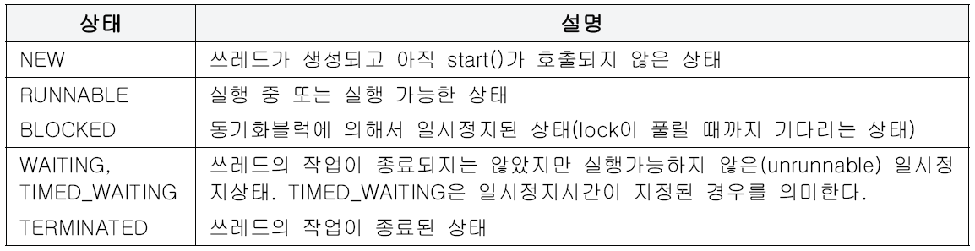
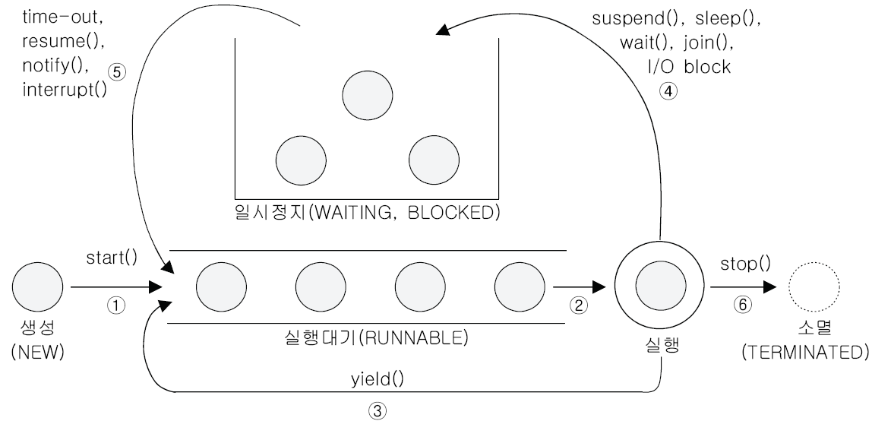
Java
Chapter 12. 쓰레드(thread)
의
정석
http://www.javachobo.com
1.11 쓰레드의 상태(state of thread)

Slide 19
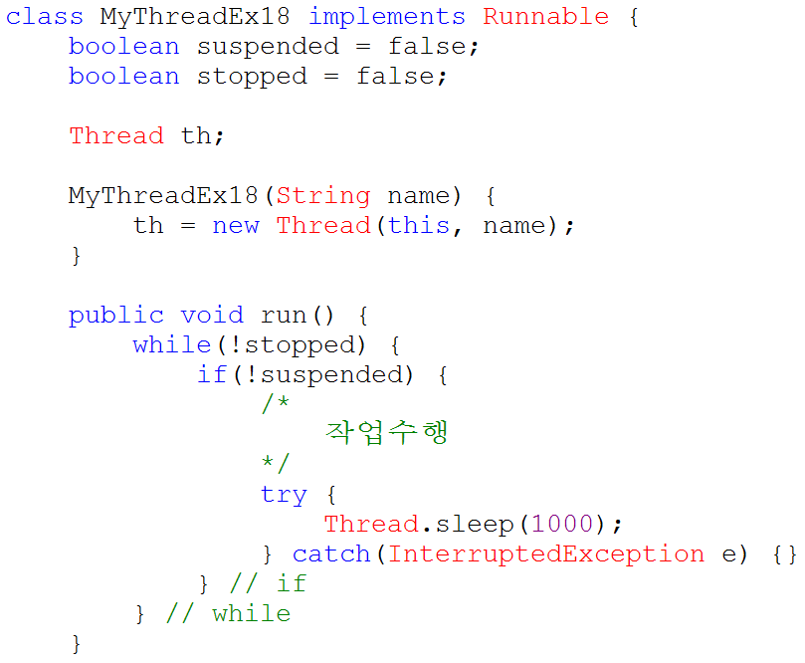
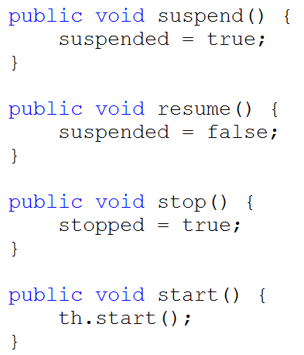
Java
Chapter 12. 쓰레드(thread)
의
정석
http://www.javachobo.com
1.12 쓰레드의 실행제어 – Example1

Slide 20
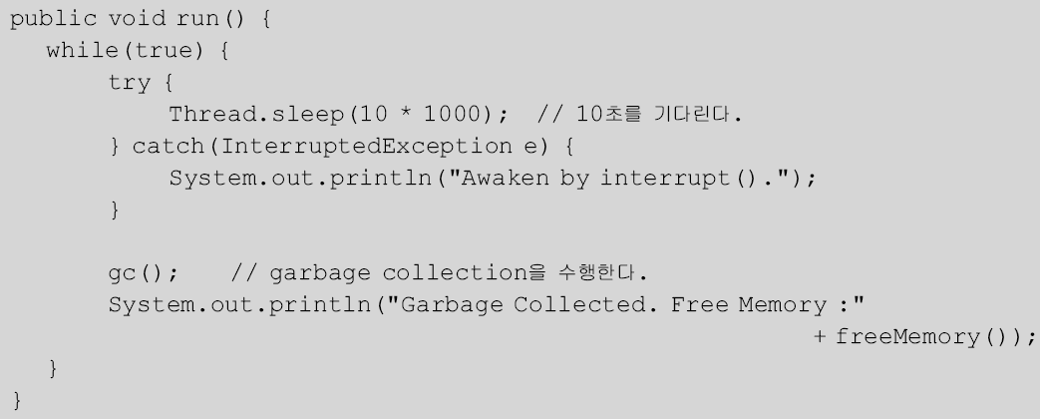
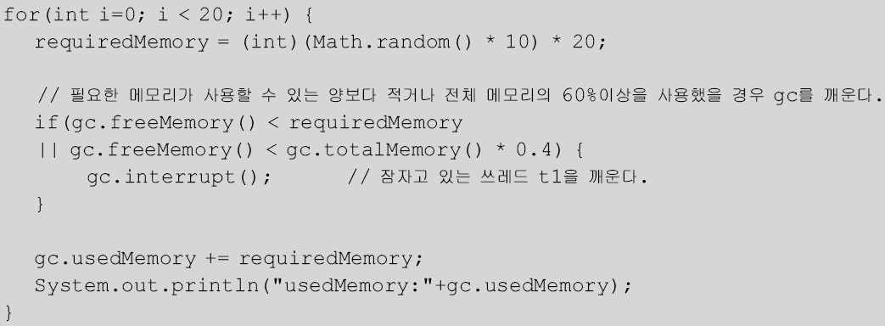
Java
Chapter 12. 쓰레드(thread)
의
정석
http://www.javachobo.com
1.12 쓰레드의 실행제어 – Example2

Slide 21
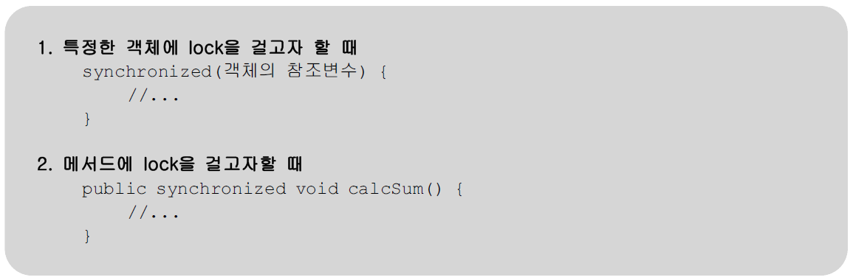
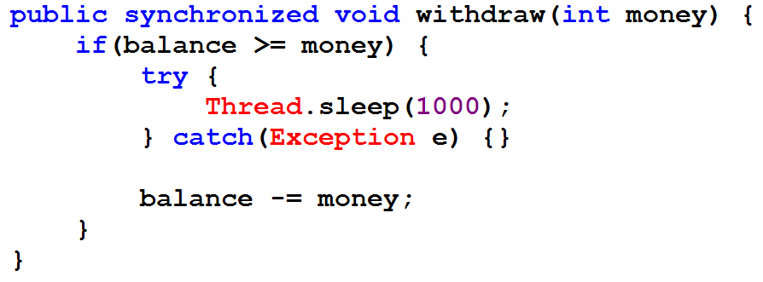
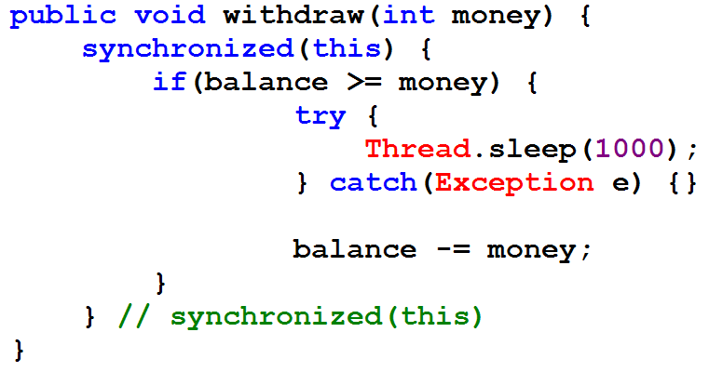
Java
Chapter 12. 쓰레드(thread)
의
정석
http://www.javachobo.com
1.13 쓰레드의 동기화 - synchronized
- 한 번에 하나의 쓰레드만 객체에 접근할 수 있도록 객체에 락(lock)을 걸어서 데이터의 일관성을 유지하는 것.(공동자원사용영역-임계영역, 잠금(Lock))
모든 객체는 Lock을 하나씩 가지고 있어 이 lock을 가진 thread만 사용 가능

Slide 22
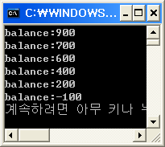
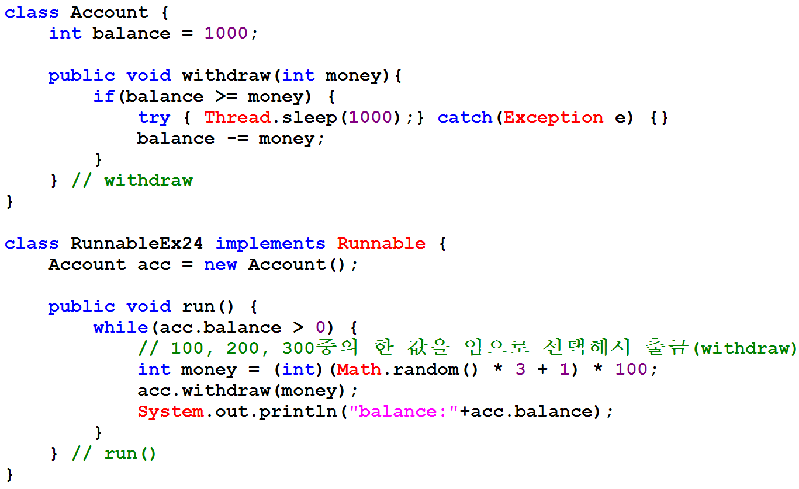
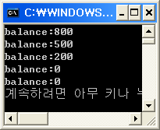
Java
Chapter 12. 쓰레드(thread)
의
정석
http://www.javachobo.com
1.13 쓰레드의 동기화 - Example
▶Synchronized없을 때
▶Synchronized있을 때

Slide 23
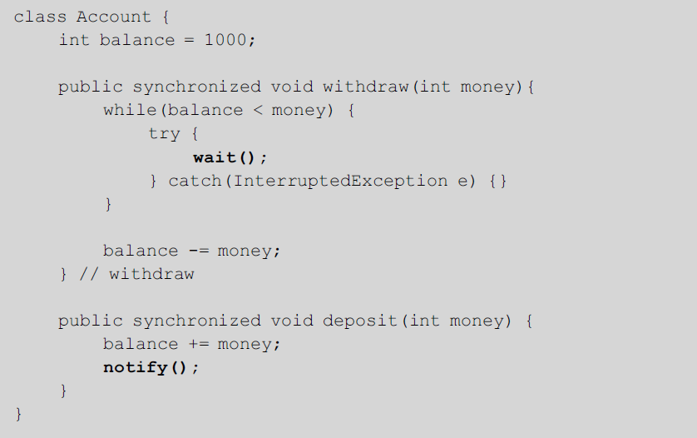
Java
Chapter 12. 쓰레드(thread)
의
정석
http://www.javachobo.com
1.14 쓰레드의 동기화( 협업) – wait(), notify(), notifyAll()
- 동기화의 효율을 높이기 위해 wait(), notify()를 사용.
- Object클래스에 정의되어 있으며, 동기화 블록 내에서만 사용할 수 있다.
▶wait() – 객체의 lock을 풀어주고 해당 객체의 쓰레드를 waiting pool에 넣는다.
▶notify() – waiting pool에서 대기중인 쓰레드 중의 임의의 하나를 깨운다.
▶notifyAll() – waiting pool에서 대기중인 모든 쓰레드를 깨운다.
공유클래스의 다른 스레드 사용
동기화 메서드에서 사용

Slide 24
Wait(), notify(), notifyAll()은 Thread에 속하는 메서드가 아니고
Object에 속하는 메서드
어느 클래스의 객체에서도 사용할 수있는 메서드
Synchronized블록 안에서만 사용 가능
스레드가 사용하려는 임계영역을 지닌 객체가 호출을 함
(즉 wait시키rjsk notify로 다시 가능 상태로 통보하거나)
Synchronize로 동기화 할때 보다 임계영역 사용을 더 효율적으로 처리

Slide 25
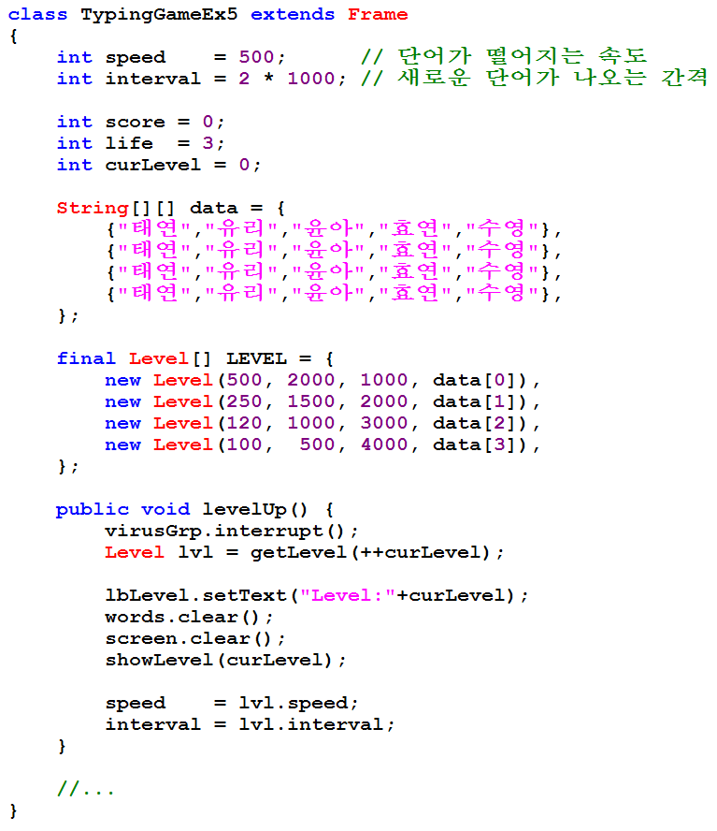
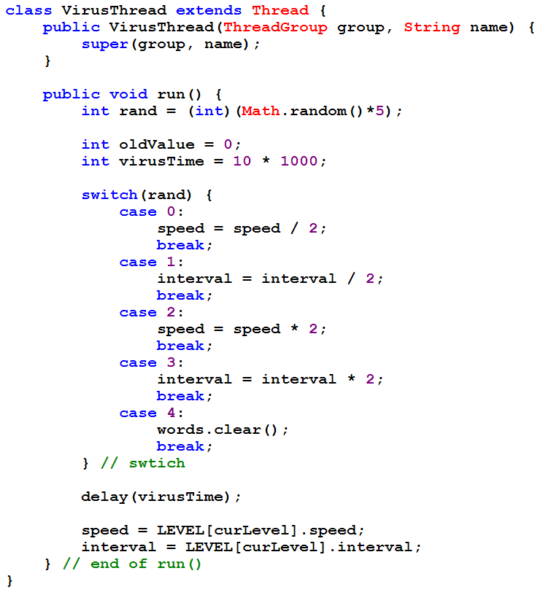
Java
Chapter 12. 쓰레드(thread)
의
정석
http://www.javachobo.com
1.14 쓰레드의 동기화 – Example2

Slide 26
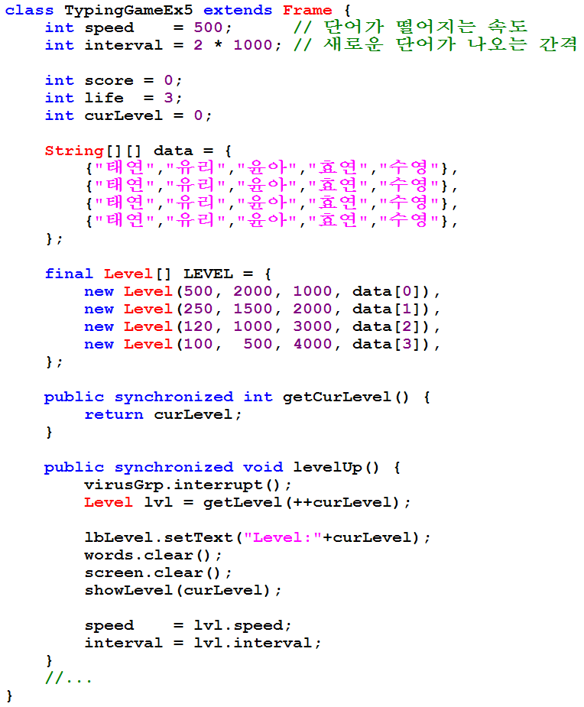
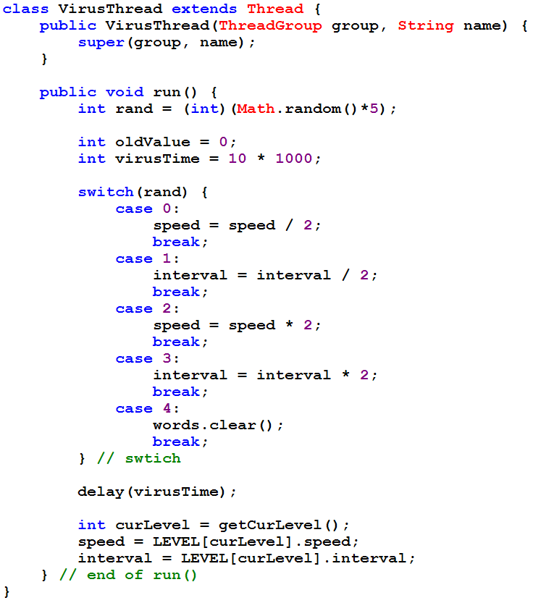
Java
Chapter 12. 쓰레드(thread)
의
정석
http://www.javachobo.com
1.14 쓰레드의 동기화 – Example2-1 improved

Slide 27
Java
Chapter 12. 쓰레드(thread)
의
정석
http://www.javachobo.com
감사합니다.
더 많은 동영상강좌를 아래의 사이트에서 구하실 수 있습니다.
http://www.javachobo.com
이 동영상강좌는 비상업적 용도일 경우에 한해서 저자의 허가없이 배포하실 수 있습니다.
그러나 일부 무단전제 및 변경은 금지합니다.
관련문의 : 남궁성 castello@naver.com

